Slide 1
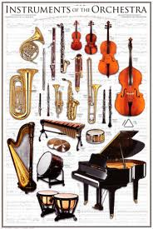
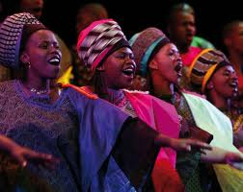

20.1 Kořeny moderní populární hudby
Elektronická učebnice - II. stupeň Základní škola Děčín VI, Na Stráni 879/2 – příspěvková organizace Hudební výchova
ČERNOŠSKÉ KOŘENY
EVROPSKÉ KOŘENY
Autor: Mgr. Drahomíra Párová

Slide 2
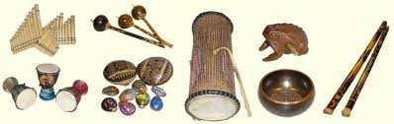
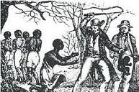
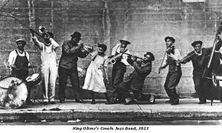

20.2 Co už víš?
Elektronická učebnice - II. stupeň Základní škola Děčín VI, Na Stráni 879/2 – příspěvková organizace Hudební výchova
HUDEBNÍ NÁSTROJE Z AFRIKY
OTROCI V AMERICE
JAZZOVÉ HUDEBNÍ NÁSTROJE
AMERICKÝ KONTINENT

Slide 3
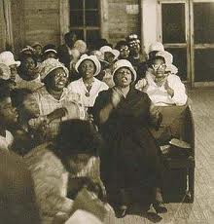
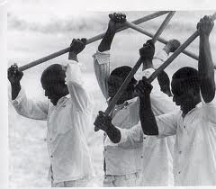
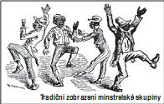
20.3 Jaké si řekneme nové termíny a názvy?
Elektronická učebnice - II. stupeň Základní škola Děčín VI, Na Stráni 879/2 – příspěvková organizace Hudební výchova
BLUES
většinou sólová píseň
smutný až depresivní obsah
typický houpavý rytmus a synkopy
SPIRITUÁLY
černošská duchovní hudba
vztahují se k Bibli
původně lidové písně
vznikaly jako projev touhy po svobodě
zpěvák (kazatel) předzpěvuje a sbor (věřící) mu odpovídá
WORK SONGS
pracovní písně,
udržení pracovního tempa
pole, stavby železnic,
bavlníkové plantáže, ulice,
písně „v řetězech“
RAGTIME
osobitý a specifický druh hry na klavír
MINSTRELSKÁ PŘEDSTAVENÍ

Slide 4
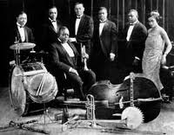
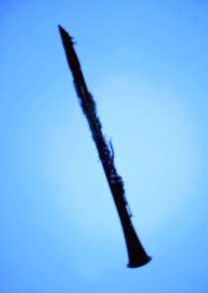
20.4 Co si řekneme nového?
Elektronická učebnice - II. stupeň Základní škola Děčín VI, Na Stráni 879/2 – příspěvková organizace Hudební výchova
NEWORLEANSKÝ JAZZ
Docela zajímavý příběh:
Díky výprodeji hudebních nástrojů vojenských kapel
po skončení španělsko-americké války (1896) se klasické hudební nástroje staly dostupnými černošskému obyvatelstvu
a nově vzniklé černošské kapely si po svém přetvářely bělošskou hudbu.
Pro neworleanský jazz bylo typické:
melodické trio + doprovodná rytmická skupina
(klarinet, trombón, kornet) (klavír, kontrabas, bicí, banjo/kytara)

Slide 5
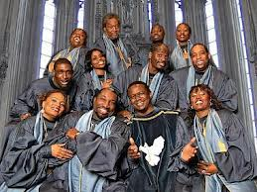
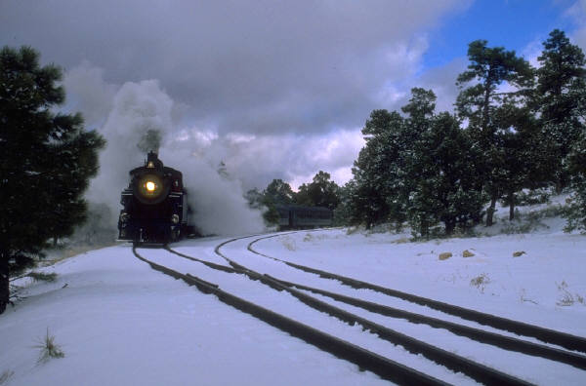
20.5 Procvičení a příklady
Elektronická učebnice - II. stupeň Základní škola Děčín VI, Na Stráni 879/2 – příspěvková organizace Hudební výchova
Píseň nacvičte:
a/ sborově jednohlasně
b/ sborově jednohlasně
responsoriálně
c/ sborově vícehlasně
Vozíčku, ke mně leť
Vozíčku, ke mně leť, Ty dřív než já se dostaneš tam,
nyní vézti domů mě máš. nyní vézti domů mě máš.
Vozíčku, ke mně leť, Mým druhům řekni, že k nim přijdu sám
nyní vézti domů mě máš. nyní vézti domů mě máš.
Já za Jordán hledím, za řeku svou Vozíčku, ke mně leť
nyní vézti domů mě máš. nyní vézti domů mě máš.
Hle, poslové teď pro mě si už jdou, Vozíčku, ke mně leť,
nyní vézti domů mě máš. nyní vézti domů mě máš.
Vozíčku, ke mně leť,
nyní vézti domů mě máš.
Vozíčku, ke mně leť,
nyní vézti domů mě máš.

Slide 6
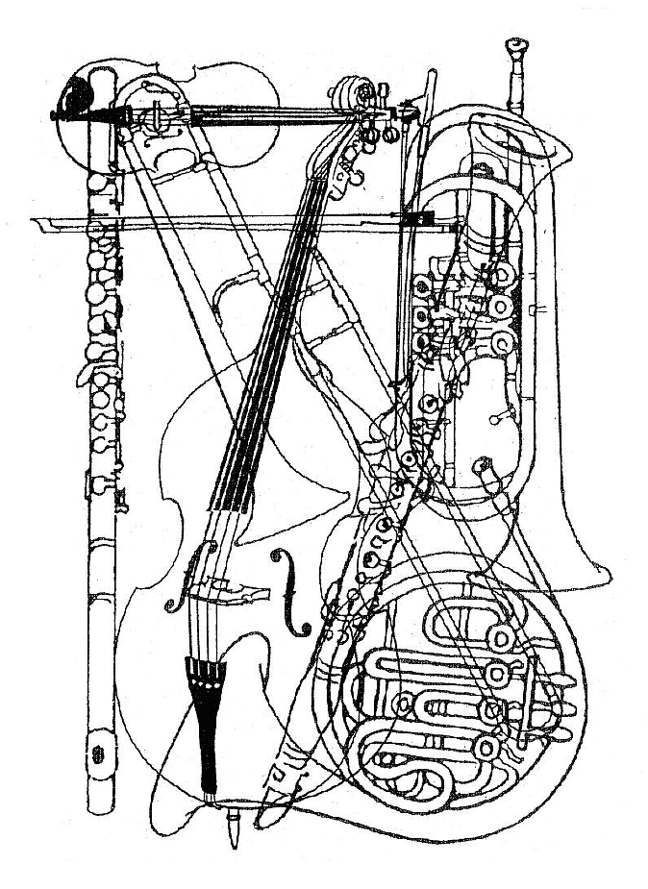
20.6 Něco navíc pro šikovné
Elektronická učebnice - II. stupeň Základní škola Děčín VI, Na Stráni 879/2 – příspěvková organizace Hudební výchova
Pojmenuj hudební nástroje na obrázku.
Které nástroje z obrázku jsou spojeny s počátky MPH?

Slide 7
20.7 CLIL
Elektronická učebnice - II. stupeň Základní škola Děčín VI, Na Stráni 879/2 – příspěvková organizace Music
LET´S SING !

Slide 8
20.8 Test znalostí
Elektronická učebnice - II. stupeň Základní škola Děčín VI, Na Stráni 879/2 – příspěvková organizace Hudební výchova
Kořeny moderní populární hudby jsou: a/ v Evropě b/ v Americe c/ v Asii d/ v Africe | 3. Typický nástroj neworleánského jazzu není: a/ klarinet b/ bicí c/ trombón d/ harfa
Spirituál je: a/ píseň o přírodě b/ duchovní píseň c/ agitační píseň d/ pracovní píseň | 4. Píseň se smutným obsahem se nazývá: a/ blues b/ synkopa c/ ragtime d/ spirituál
Správné odpovědi:
b
b
d
a
Test na známku

Slide 9
Elektronická učebnice - II. stupeň Základní škola Děčín VI, Na Stráni 879/2 – příspěvková organizace Hudební výchova
20.9 Použité zdroje, citace
http://www.milost.sk/logos/clanok/spiritual-gospel (slide č.1)
http://www.milost.sk/logos/clanok/spiritual-gospel (slide č.1)
http://www.tyden.cz/rubriky/zahranici/amerika/prvni-stat-severu-se-omluvil-za-otroctvi_38062.html (slide č.2)
http://eshop.oriental.cz/Hudebni-nastroje-etnicke/ (slide č.2)
http://www.artknowledgenews.com/New_Orleans_Jazz.html (slide č.2)
http://www.vira.cz/Texty/Clanky/Cernosske-spiritualy-hudba-bez-predsudku.html (slide č.3)
http://www.youtube.com/watch?v=HWp3RwvcIPo (slide č.3)
http://www.youtube.com/watch?v=Oms6o8m4axg&feature=related (slide č.3)
http://www.eng.fju.edu.tw/iacd_99S/blues/week1/worksong.htm ( slide č.3)
http://www.youtube.com/watch?v=zYrVwGxlcFA (slide č.3)
http://www.youtube.com/watch?v=pMAtL7n_-rc (slide č.3)
http://magazinuni.cz/hudba/pribehy-pisni/oh-susanna/ ( slide č.3)
http://www.youtube.com/watch?v=J-HJI464CVs ( slide č. 4)
http://www.pbs.org/jazz/biography/artist_id_oliver_joe_king.htm (slide č.4)
http://plzensky.denik.cz/kultura_region/slyste-krasne-gospely-na-svetove-urovni20111206.html (slide č.5)
http://www.hudebnivychova.cz/zimnisouteze2.htm (slide č.6)
Prchal Jan: Populární hudba ve škole, Musikservis, 1998, ISBN 80-86233-00-6
obrázky z databáze klipart

Slide 10
Elektronická učebnice - II. stupeň Základní škola Děčín VI, Na Stráni 879/2 – příspěvková organizace Hudební výchova
20.10 Anotace
Autor | Mgr. Drahomíra Párová
Období | 07 – 12/2012
Ročník | 8.,9. ročník
Klíčová slova | Spirituál, work songs, blues, ragtime, neworleanský jazz, synkopa, minstrelská představení
Anotace | Prezentace popisující kořeny moderní populární hudby.

